Slide 1
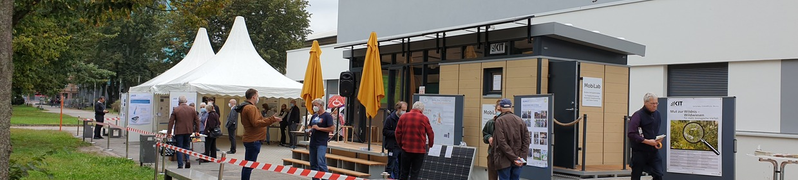
Governance-Stuktur des MobiLabs
Offen für die Beteiligung verschiedener Nutzergruppen

Slide 2

Aufgaben im MobiLab
Wissenschaftliche A.
Betrieb
Strategische
Aufgaben
Erarbeitung Forschungskonzept
HiWi & Kompetenz-Pool Aufbau
Akquise und Anträge
Advisory Board
Vernetzung im KIT
Einsatzplanung
Operative
Aufgaben
Datensammlung
Instandhaltung baulich Technik
Datenschutz
Instandhaltung IT
PR Außen- kommunikation
Auswertung/
Publikation
Übergabeprotokoll / Ausleihe
Website

Slide 3
Aufgabenverteilung
Advisory Board: MuT/KAT
KIT-
Öff.
Web,
Social
media
Nutzerkreis
Alle (tatsächlichen &
potenziellen) Nutzer
Nutzungskonzept
für Einsatz
Workshops?
Jährliches Treffen?
Forschung
im MobiLab
Steuerungs-
kreis
(MuT & KAT)
Strategische Entsch.
Quartalsweise Treffen
Repräsentation
Datenbasierte
Forschung über
das MobiLab
Kernteam
(je 2 Pers.
MuT & KAT)
Operative
Entscheid.
Kommunizieren
mit allen
Forschung, Abschlussarbeiten Datenmanagement, …
Entscheidung
Information
Forschung

Slide 4
Nutzungsbedingungen (Entwurf 1/2)
Trotz Offenheit der Nutzung: thematischen Mindeststandard für Forschung einhalten
Partizipative/dialogische Forschung
Wissenschaftskommunikation, Citizen Science
Lehrformen
Finanzielle Aufwandsentschädigung für die Nutzung
Grundfinanzierung der laufenden Kosten und Kern-Team durch KAT und MuT getragen
Für externe Einsätze: Kosten u.a. Transport, wissenschaftliches Personal, Reinigung, ggf. Standgebühren von Nutzer:innen zu entrichten

Slide 5
Nutzungsbedingungen (Entwurf 2/2)
Nutzungsbestimmungen im Umgang mit dem MobiLab
Schonender Umgang mit MobiLab (geringer Footprint)
Allgemeine Nutzungs- und Haftungsbestimmungen akzeptieren
Einweisung des Projektverantwortlichen vor der zum Aufbau und Transport
Info-Video zur Nutzung ansehen
Rechte während der Nutzung abgeben
Bildmaterial des Einsatzes muss zur Verfügung gestellt werden
Recht auf Erforschung/Partizipationsforschung (Evaluationsforschung erlauben)
Autorenrechte, wenn tiefer im Projekt eingebunden

Slide 6
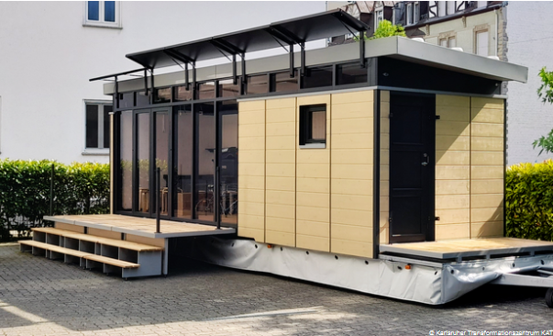
Nutzerkreise des MobiLabs
1. Nutzerkreis „intern“
3. Nutzerkreis „KIT“
KAT
MobiLab-
Calendar auf
(Teams .xls)
4. Nutzerkreis „extern“
Thematischen Mindeststandard für Forschung einhalten
Finanzielle Entschädigung für Nutzung
Nutzungsbestimmungen im Umgang mit dem MobiLab
Rechteübernahme bei Nutzung
GS MuT
2. Nutzerkreis „Mitglieder“
Mitantragsteller
Institut für Produktentwicklung (IPEK)
Institut für Volkswirtschaftslehre (ECON)
Institut für Technikfolgenabschätzung und Systemanalyse (ITAS)
Institut für Technikzukünfte (ITZ)
Institut für Unternehmensführung (IBU)
Zentrum für Angewandte Kulturwissenschaft und Studium Generale (ZAK)
Künftige Real-world-Lab Professorships (RL Autonome Systeme, etc.)
KIT-Zentrum Mobilitätssysteme
KIT-Zentrum Klima und Umwelt
KIT-Zentrum Energie
Kd2-Lab, Triangel
…
Mitglieder von MuT

